Slide 1
Présentation de l’application QUIZI
(QUIZ Maker)
Groupe :
TD3
Présenté par :
CHOURA Aymen

Slide 2
Fichier AndroidManifest.xml
L’appli QUIZI est toujours en mode portrait.
Demander un accès à l’internet pour télécharger et afficher les images.
Demander la permission pour notifier le parent
Demander l’accès au stockage pour exporter la table des scores (pas encore implémenté)

Slide 3
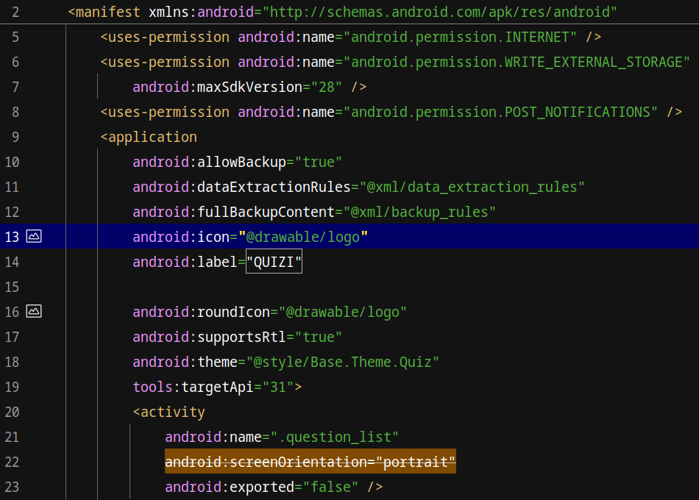

Slide 4
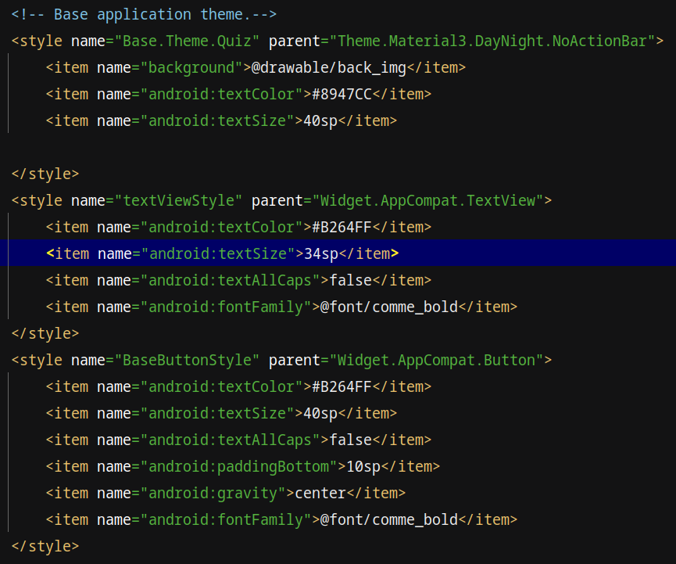
Theme est design
C’est le théme général de l’application

Slide 5
Le design des Boutons
J’ai implémenté deux type de design pour les boutons :
Un countour avec un changement du couleur de l’arrière plan en clickant sur le bouton
Une cercle à un effet flottant

Slide 6
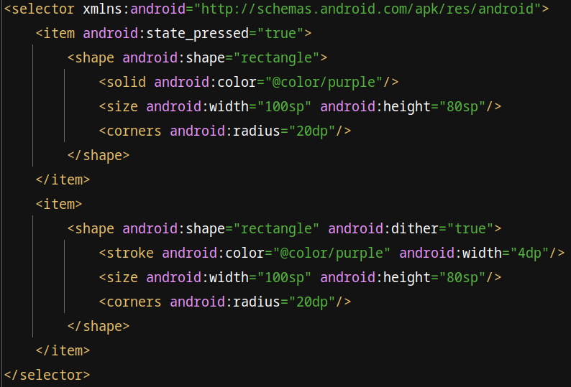
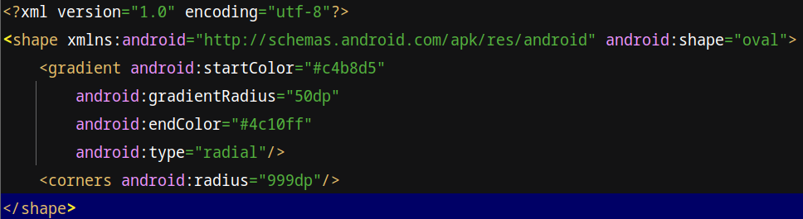

Slide 7
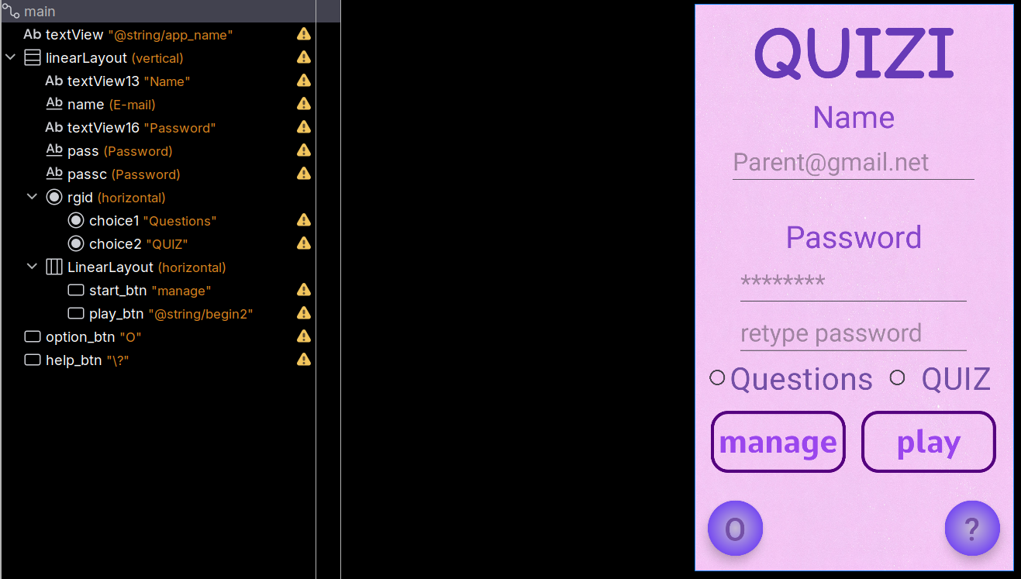
Main Activity (Interface d’acceuil)

Slide 8
Main Activity (Interface d’acceuil)
L’utilisateur va créer un compte puis l'application se relance
Il remplit le nom et le mot de passe puis il aura l’accès à la base de donnée sqlite
Là il peut ajouter des questions puis les assigner dans un quiz
Le bouton play va toujours lancer l’activité quiz pour choisir un quiz
Le bouton option «O» va lancer l’activité option où l’utilisateur choisit d’avoir le son ou la notification coché ou pas
Le bouton option « ?» va lancer l’activité help pour avoir une description et une aide pour utiliser l’application ainsi que le contact avec le développeur

Slide 9


La liste des questions et des quiz
Les questions et les quiz sont affichés dans un recyclerView,
Chacune a ses propre données représentés dans une classe « Quest, Quizz »
Ses données sont présentés dans une cardView qui sera utilisé par l’adapter
On interroge la table adéquate pour acquérir les données à afficher et les passer à l’adapter
L’adapter contient une liste de layouts, ensuite avec la méthode setAdapter du RecyclerView, il prend en charge l’affichage des données

Slide 10
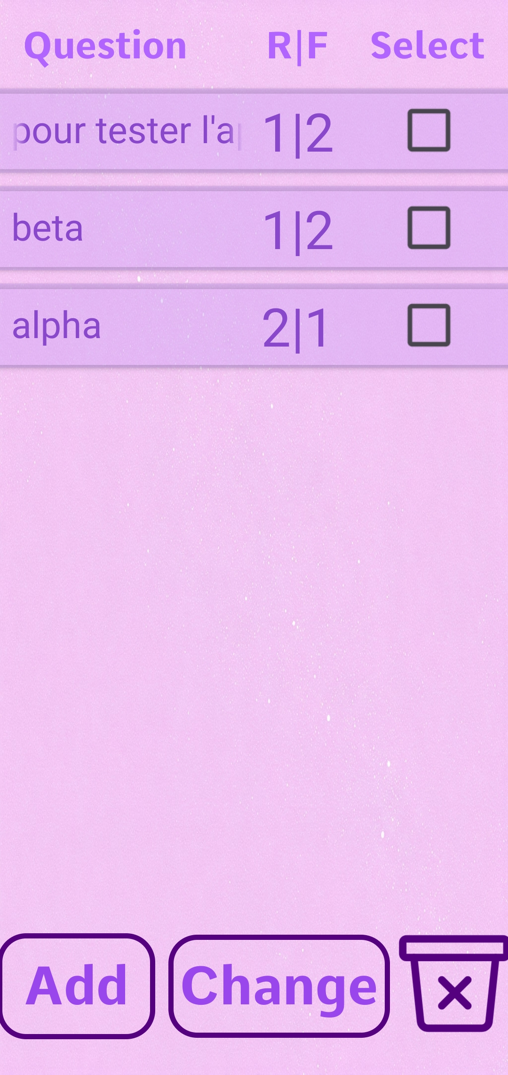
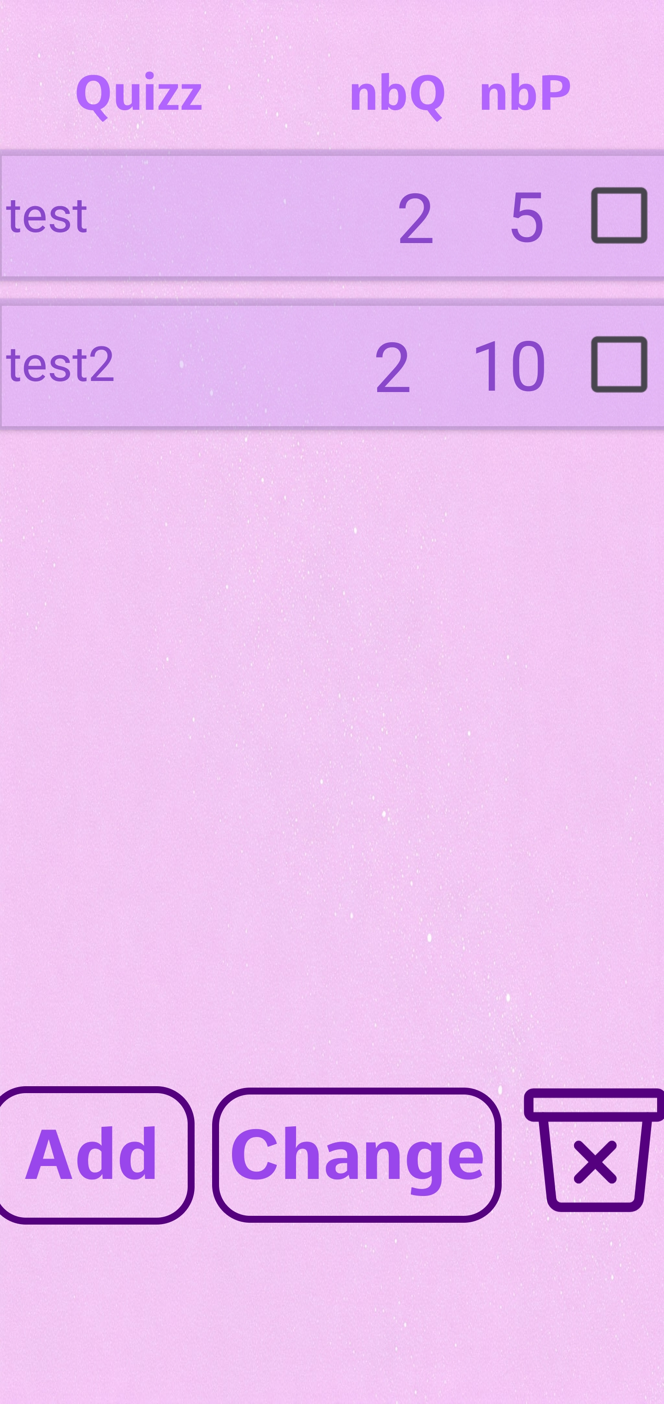
La liste des questions et des quiz

Slide 11
Le Quiz
Dans une même activité, on passe les questions, les réponses et les images
Les données sont changé en clickant sur le bouton « Next » ou « Previous » et les réponses sont préservés
Si l’enfant est en train de répondre sur la dernière ou la première question, il peut passer à la résultat en clickant sur le bouton « Finish »

Slide 12
Les classes extra
Une class qui contienne tout les méthodes relié à la base de données sqlite
Une classe qui lance l’audio des boutons si l’option Sound est coché

Slide 13
But...
Je vise ajouter un timer pour chaque quiz
Je vise ajouter l’option pour exporter le résultat des scores

Slide 14
Merci pour votre attention

